Slide 1
Živočichové společné znaky
Vypracovala: Mgr. Alžběta Pelcová

Slide 2
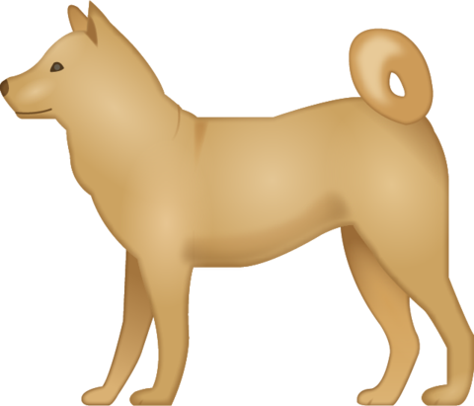
Název živočich jsi už slyšel/a. Vzpomeneš si, co to je?
patří do živých organizmů
je to souhrnný název pro zvířata a lidi
ze zvířat tady patří:
ryby
plazi
ptáci
savci
hmyz

Slide 3
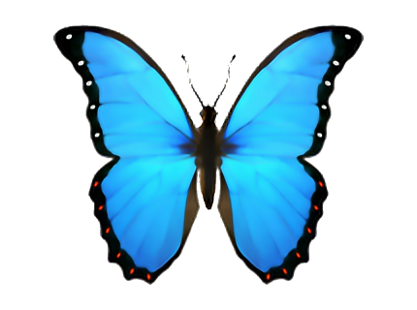
Přečti si v učebnici stranu 56 a 57.

Slide 4
Společné znaky živočichů Doplň slova, která vypadla.
přijímají vodu a __________, vylučují
dýchají
reagují na změny v ________
pohybují se, okolí vnímají _______
_________ a vyvíjejí se
rozmnožují se
přírodě
potravu
rostou
smysly

Slide 5
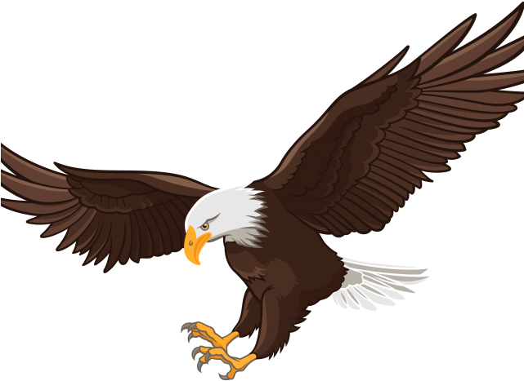
Přijímají vodu a potravu, vylučují
živočichové potřebují ________, je součásti i jejich těla
_________ jim poskytuje živiny
vylučují různé látky:
voda
nestrávené __________ potravy
oxid __________
uhličitý
zbytky
vodu
potrava

Slide 6
Dýchají Urči, zda je to pravda či nikoliv.
Všichni živočichové dýchají.
Ze vzduchu spotřebovávají kyslík.
Při výdechu vylučují kyslík.
Živočichové, kteří žijí na souši, berou
kyslík z vody.

Slide 7
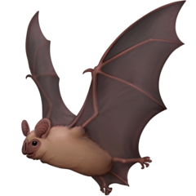
Reagují na změny v přírodě
příchod zimy
přečkávají zimu ve stavu strnulosti
prospí ji
odlétají do teplých krajin
velká horka
schovají se

Slide 8
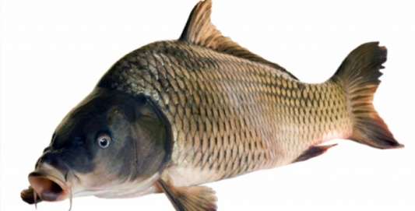
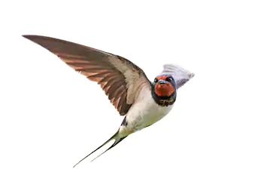
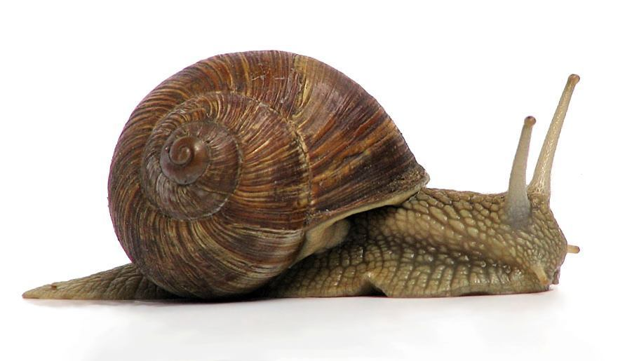
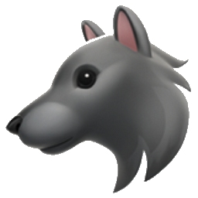
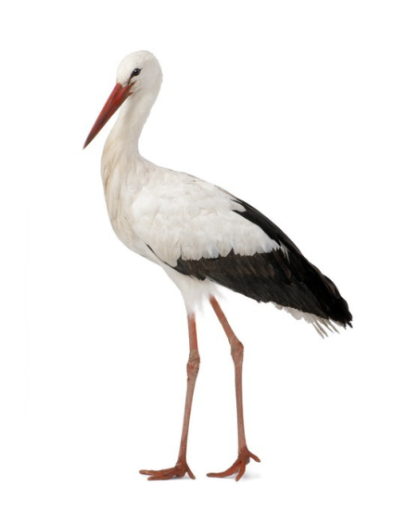
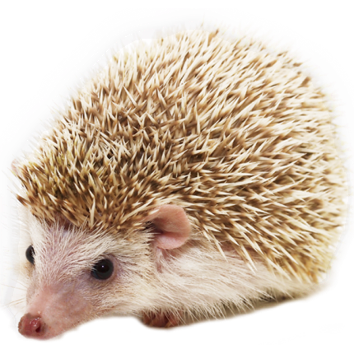
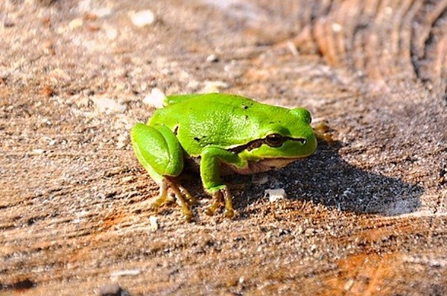
Reagují na změny v přírodě Pojmenuj živočichy a řekni, jak reagují na změny v přírodě.
STAV
STRNULOSTI
KAPR
VLAŠTOVKA
ODLÉTÁ DO
TEPLÝCH KRAJIN
HLEMÝŽĎ
UKRÝVÁ SE
PŘED TEPLEM
STAV
STRNULOSTI
ROSNIČKA
ZIMNÍ SPÁNEK
JEŽEK
ODLÉTÁ DO
TEPLÝCH KRAJIN
ČÁP

Slide 9
Pohybují se, okolí vnímají smysly
pohybují se různými způsoby:
chodí
plazí se
plavou
létají
máme 5 smyslů:
zrak
sluch
hmat
čich
chuť
Popřemýšlej, jak se mohou živočichové pohybovat ještě předtím, než si naklikáš odpovědi.
První se zamysli, a zkus na to přijít sám/sama.

Slide 10
Vyzkoušej si ☺ HRA
tohle do prvouky nepatří, ale znám takovou hru…můžeš si jí doma se sourozencem zkusit
hraje se ve dvou lidech
jeden z dvojice myslí na myš nebo na slona (vybere si sám, neřekne ti to)…opakuje si pořád v hlavě jedno ze zvířat, myslí na něj, představuje si ho
druhý z dvojice se mu dívá do očí a zkouší uhodnout, na které z nich myslí
jestliže myslí na slona…měly by se mu zorničky (to černé v očích ☺) zvětšovat
jestliže myslí na myš…měly by se mu zorničky naopak zmenšovat

Slide 11
Rostou a vyvíjejí se
různá zvířata se rodí jinak
člověk vychází z maminky
ptáci sedí na vejcích
některá se po narození hned rozběhnou
jiná jsou vázány na maminku
jedno mají ale společné…postupem času se mění v dospělého jedince

Slide 12
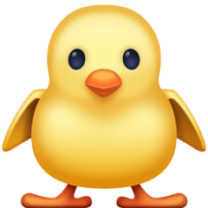
Víš jak se říká mláďatům od…
kočka
- koťata
psa
- štěňata
slepice
- kuřata
krávy
- telata
ovce
- jehňata
kůň
- hříbata
husa
- housata

Slide 13
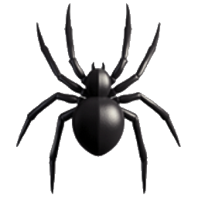
Rozmnožují se
většinou rozlišujeme samce (kluka) a samici (holku)
aby mohl vzniknout nový jedinec musí dojít ke spojení samce a samice – oplodnění
např. u ptáků bývají samci pestře zbarvení, zatímco samice jsou nenápadné

Slide 14
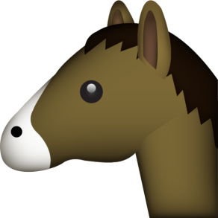
Víš proč jsou samci u ptáků zbarvení a samičky naopak ne?
samci vábí samičky, aby je mohli oplodnit
samičky jsou nenápadné, aby je nikdo neviděl, když sedí na vejcích

Slide 15
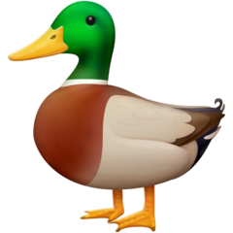
Víš jak se říká druhému pohlaví od…
kočka
- kocour
kobyla
- hřebec
pumr
- fena
ovce
- beran
slepice
- kohout
husa
- houser
jelen
- laň
srnec
- srnka
býk
- kráva

Slide 16
Nezapomeň si přepsat do školního sešitu zápis. Dávej si pozor na úpravu.

Slide 17
Have a nice day… GOODBYE

